Slide 1
强化学习大作业展示
强化学习大作业课堂展示
组员：修曾琪 陈屹峰 和隆

Slide 2
强化学习大作业展示
任务描述
主要函数与奖励
Q learning
PPO-clip
夺宝冒险

Slide 3
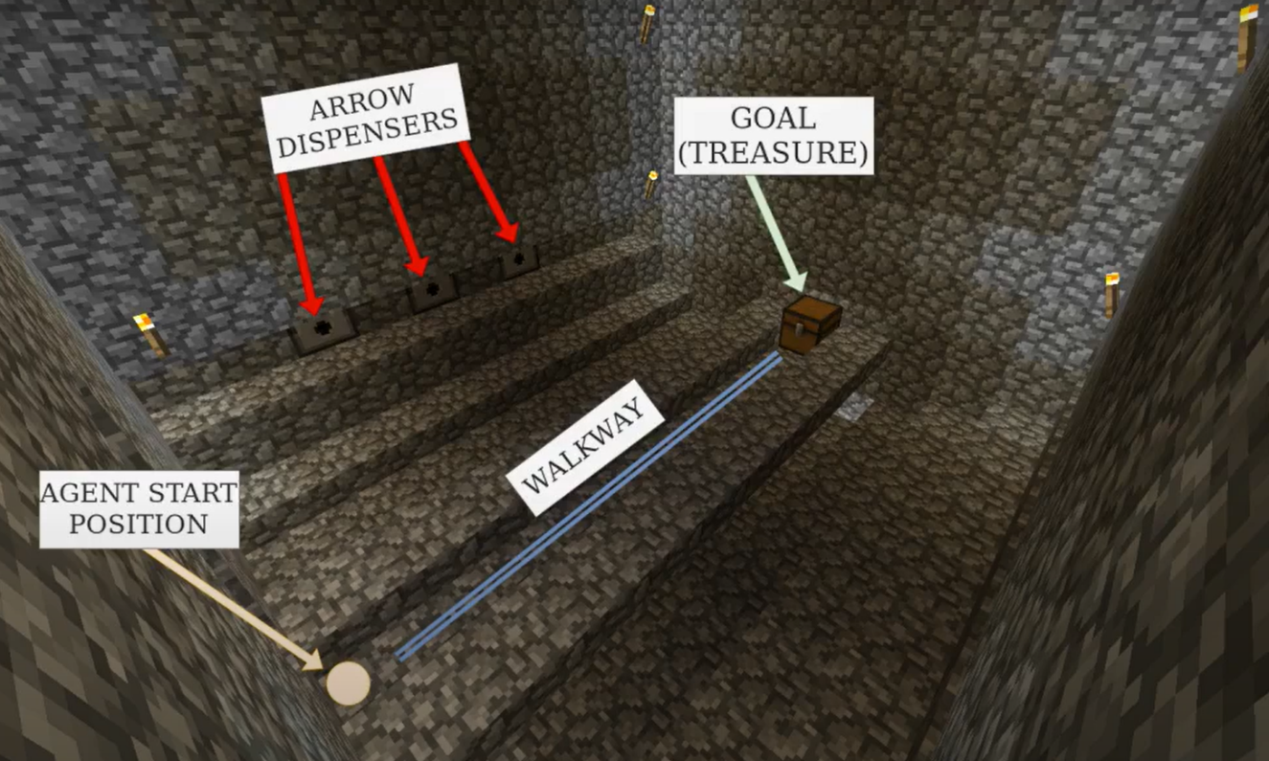
强化学习大作业展示
夺宝冒险——任务描述
主要任务：
训练 Agent 穿过一条长廊去获取宝藏，但沿途会有随机放置的弩箭发射装置，它们会发射垂直于长廊的箭头，Agent 需要经过训练学习如何躲避弩箭以取得宝藏。
学习目标：
尽可能的躲避箭头，并尽快到达终点宝藏处
实验方法：
Q learning and PPO_Clip
Notes:
我尝试两种方法来解决夺宝冒险问题

Slide 4
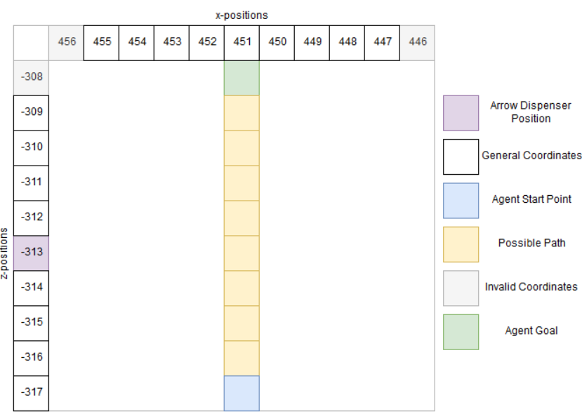
强化学习大作业展示
夺宝冒险——任务描述
环境：
在最左侧发射箭，z坐标箭所在横坐标，x即箭位，人若不被箭射中，会直延起始线行走。
在项目文件中主要依靠world.py与环境交互，其中调用xml指定的文件来加载环境，get_curr_life判断死亡情况；get_curr_pos返回agent位置；get_arrow_pos返回箭所处位置
我采取arrow6中环境 即有三个dispenser
Notes:
get arrow:z就是箭的z坐标，x箭飞到位置，右图是具体环境

Slide 5
强化学习大作业展示
reward值设定 get_reward函数：
函数的input:观察obs上一次的action
函数的output：奖励函数
Reward设计：agent出发的距离*成功或失败奖励比（complete/damage）*躲避箭头奖励的增扩比例* 暂停的缩小比例（防摆烂）
Reward 的设计中 判断是否达成complete是agent视角上第一物体是否为‘宝箱’，是否被箭射中则判断当前的x坐标偏离了初始的x坐标（正常行走不会偏离，除非箭给agent力来位移），停下即判断动作是否为move0,是否躲避箭头要跟据与发射箭所在z坐标是否重合。
夺宝冒险——Q Learning
任务相关定义：
动作集：move 0,move 1
游戏胜负：
胜利：走到终点且有健康血量
失败：被射中箭 死亡
Notes:
在要完成补全的dogger类中

Slide 6
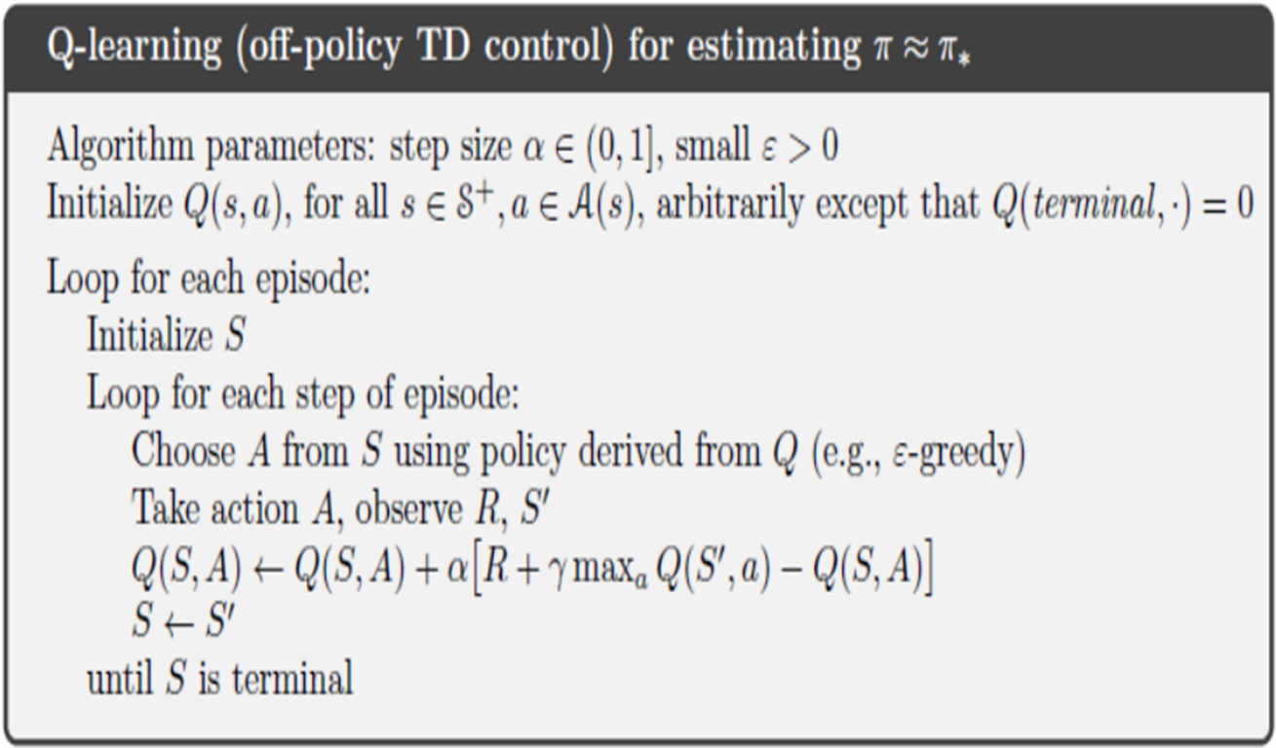
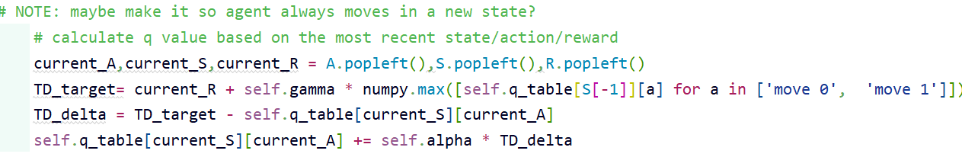
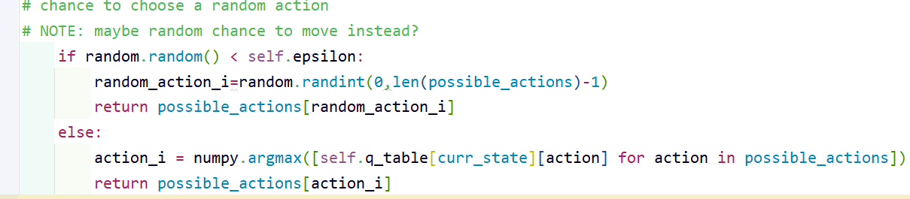
强化学习大作业展示
Update_q_table：
夺宝冒险—Q Learning
get_action：
Notes:
input: 进行到了episode的轮数、状态队列、动作队列、Reward队列
output: Q_table
Get_action函数里使用epsilon_greedy策略

Slide 7
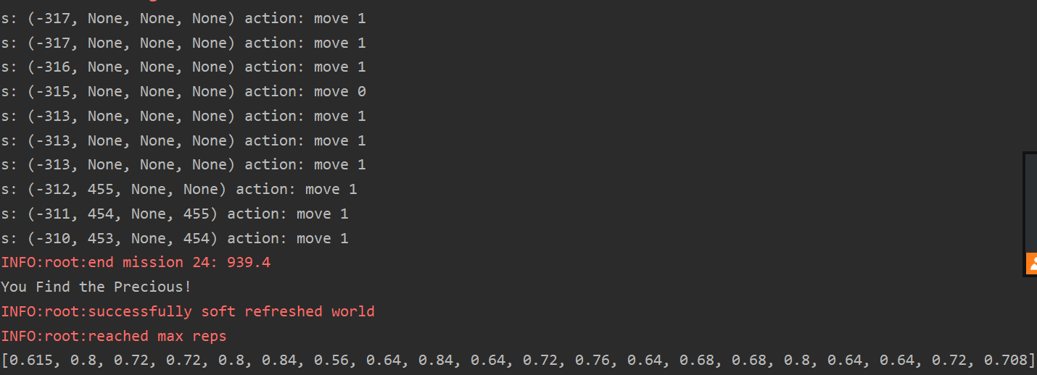
强化学习大作业展示
夺宝冒险——实验效果
Notes:
最终500轮后成绩还是比较可观的

Slide 8
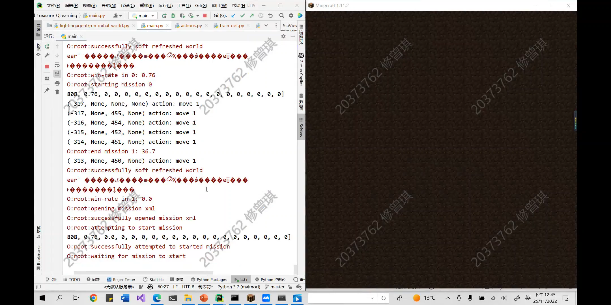
强化学习大作业展示
夺宝冒险——实验效果（视频）
Notes:
最终500轮后成绩还是比较可观的

Slide 9
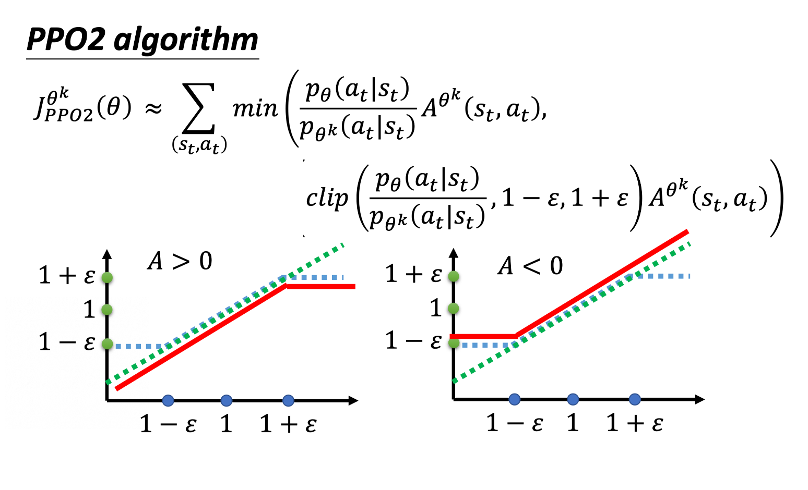
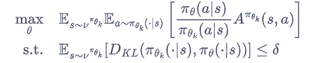
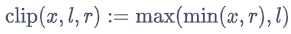
强化学习大作业展示
寻宝冒险——PPO_Clip(PPO2)
TRPO优化目标：
PPO_CLIP策略：
它在目标函数中进行限制，以保证新的参数和旧的参数的差距不会太大,公式如下：
Notes:
我也是向他状态空间比较小，试用q-lerning后dqn不是那么适合，我也尝试了下ppo_clip，效果说实话一般，
TRPO 算法在很多场景上的应用都很成功，但是我们也发现它的计算过程非常复杂，每一步更新的运算量非常大。在TRPO的优化目标中共轭梯度法或用泰勒二阶展开近似，可以对其进行类比简化。
把x限制在[l,r]区间 内。上式中epslou是一个超参数，表示进行截断（clip）的范围
如果A>0,说明这个值高于平均，最大化这个式子会增大pi theta/pi theta k，但不会让他超过1+epsl,反之若A<0,最大化这个式子会减小pi theta/pi theta old，但不会让他超过1-epsl，使其差距可控
并结合Actor-Critor的想法进行设计与训练

Slide 10
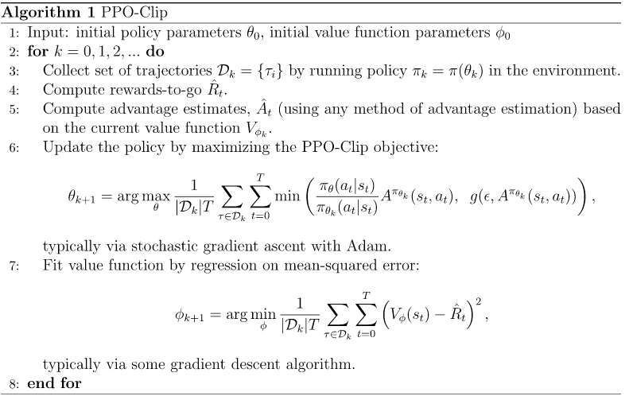
强化学习大作业展示
寻宝冒险——PPO_Clip(PPO2)
Proximal Policy Optimization — Spinning Up documentation (openai.com)

Slide 11
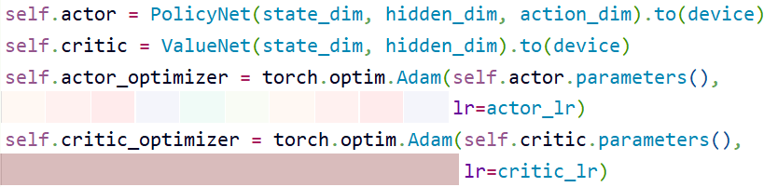
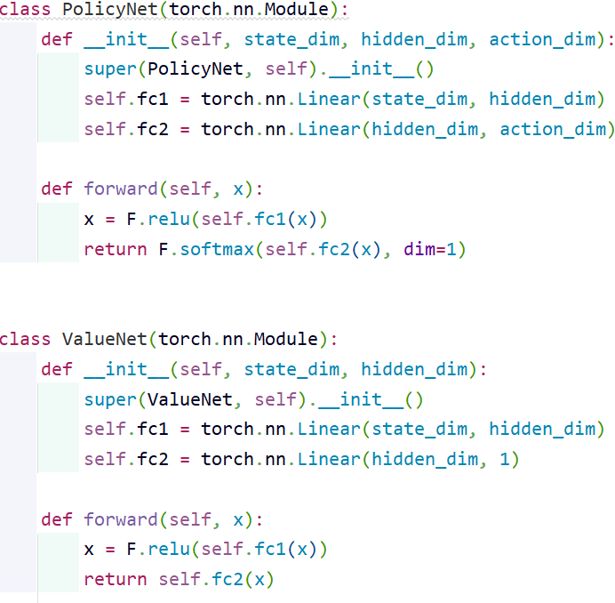
强化学习大作业展示
寻宝冒险——PPO_Clip(PPO2)
网络结构

Slide 12
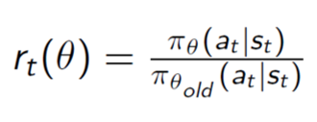
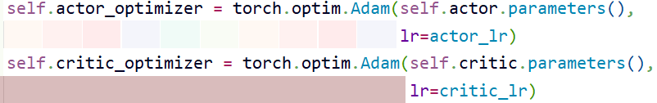
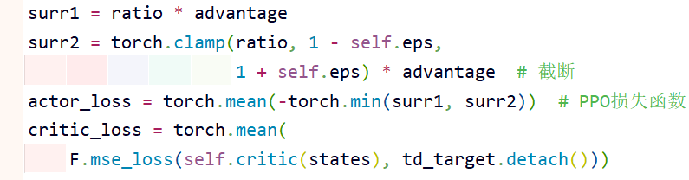
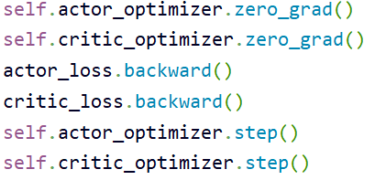
强化学习大作业展示
寻宝冒险ppo——训练方法
loss设计与更新网络：
Ratio:
计算经范围圈定后actor loss and critic loss
Notes:
在each mission运行时，按照初始化policy随机选择action，探索新组合形成batch开始训练，其中得到Advantage可用广义优势估计方法，就不展开介绍

Slide 13
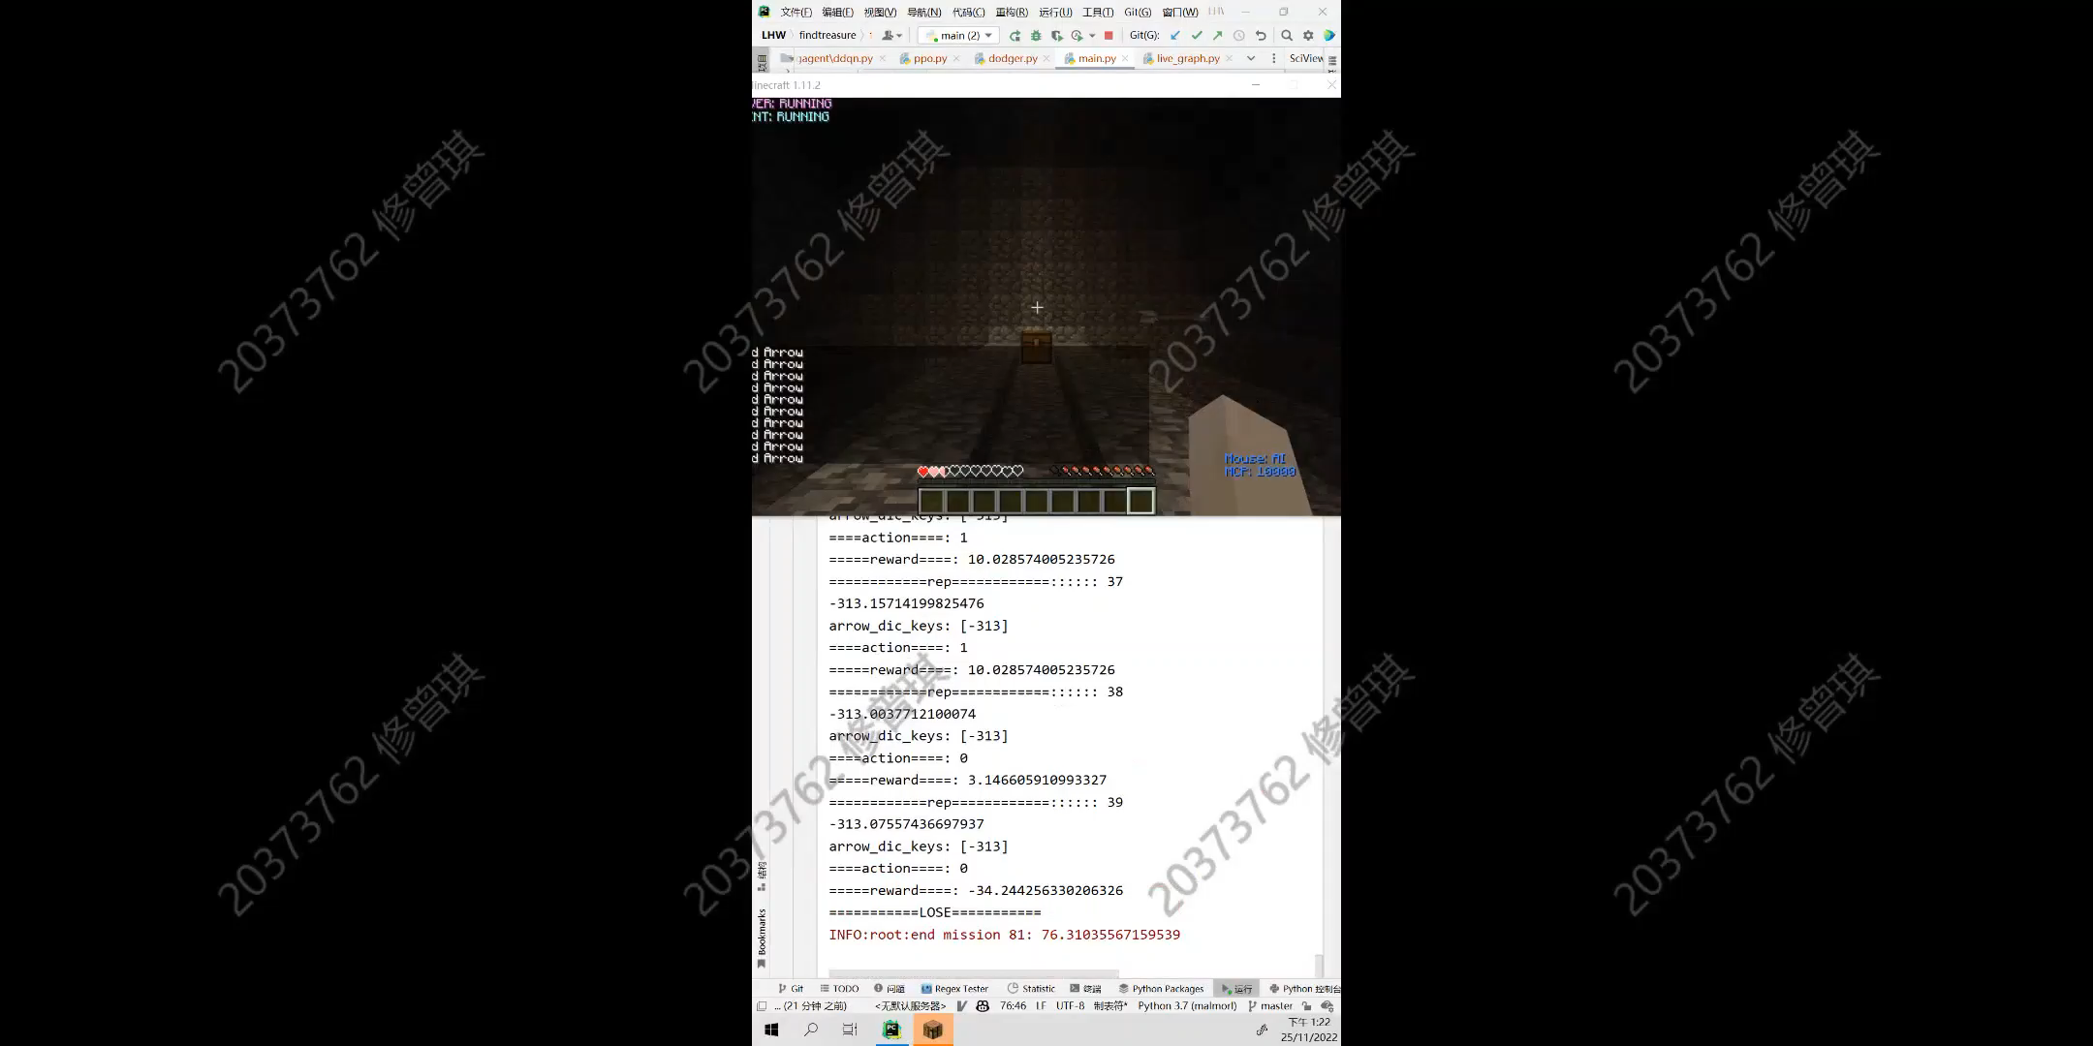
强化学习大作业展示
夺宝冒险——实验效果（视频）
Notes:
速度比较慢，最终500轮后效果其实一般我的大约准确率只达到0.5，的确是不如Q_learning

Slide 14
强化学习大作业展示
任务描述
DDueling_DQN
架构训练
实验结果与分析
后续工作与思考
战斗特工

Slide 15
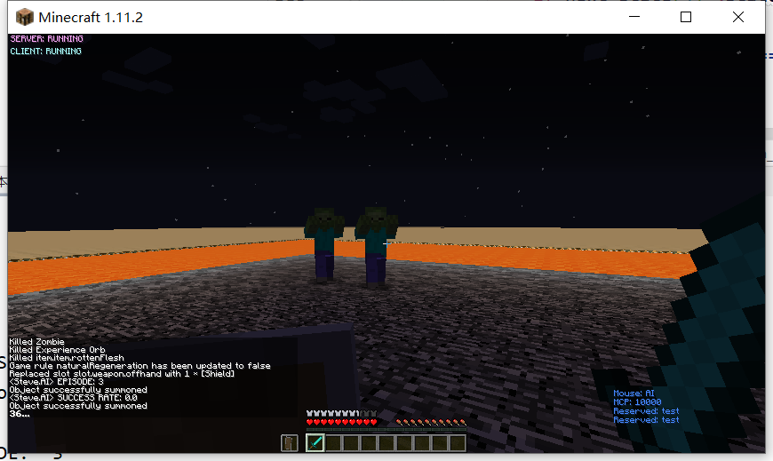
强化学习大作业展示
战斗特工——任务描述
任务目标：
训练 Agent 有效的消灭众多的僵尸怪物。Agent 将被放置在一个面对 N 个僵尸的竞技场中。Agent 装备剑，盾牌和盔甲，可以选 择进行移动，跳跃，用剑攻击和用盾牌阻挡，以消灭敌人。
学习目标：
尽量快速消灭掉敌人并受到较低的伤害

Slide 16
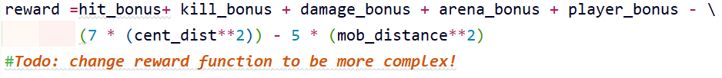
强化学习大作业展示
战斗特工——任务描述
reward值设定：
角色死因掉进岩浆 死于僵尸 负奖励
掉血 and 受伤比例同时自己生存时剩余血量的奖励
杀死僵尸与给僵尸带来伤害的加成
同时考虑不要离地图中心距离过远，与僵尸保持可进攻距离
任务相关定义：
动作集：包含前、后、左、右移动与攻击，盾挡，跳跃七个动作
游戏胜负：
胜利：杀死僵尸骷髅蜘蛛
失败：被僵尸咬死 or 掉进岩浆

Slide 17
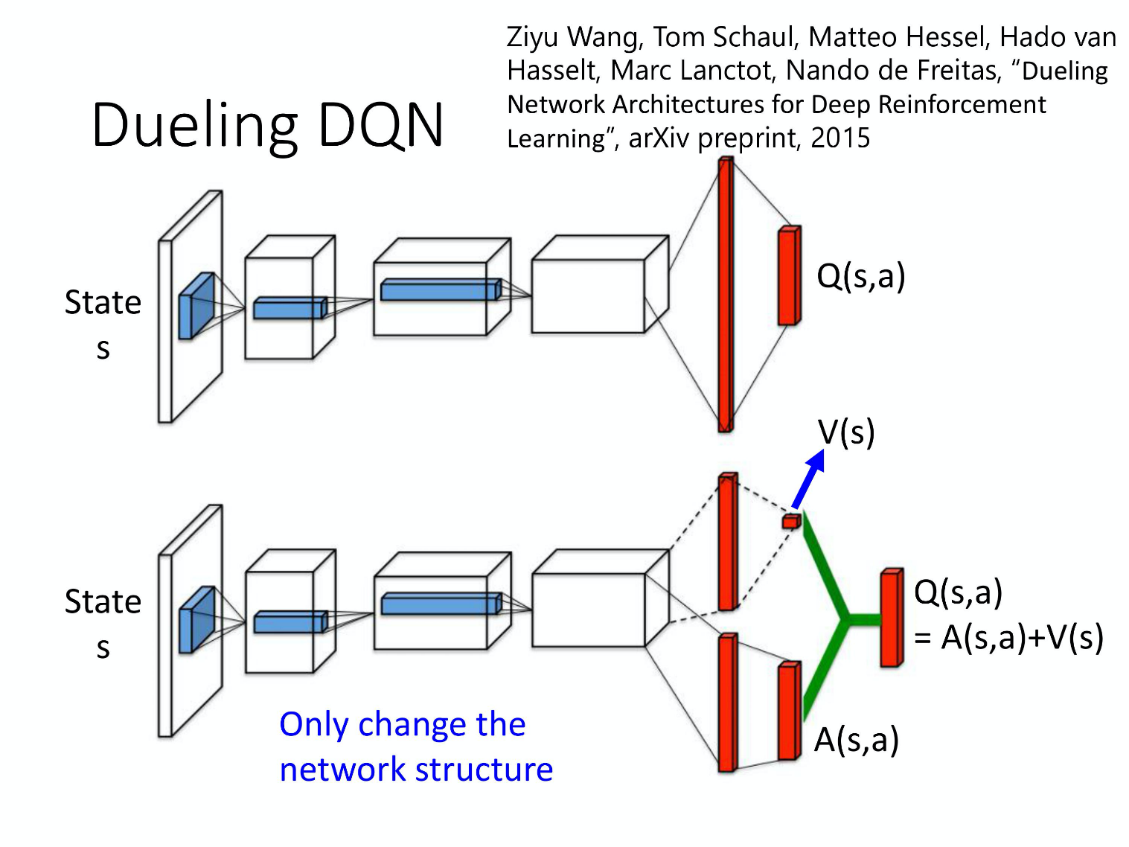
强化学习大作业展示
战斗特工——DDueling-DQN
Duelingdqn方法：
Dueling_DQN是对DQN网络结构的进一步改进，将最优价值Q*分解为最优状态价值V*与最优优势D⋆,直观上，对决网络可以了解到哪些状态有价值或者没价值，而无需了解每个动作对每个状态的影响。实践中，对决网络具有更好的效果。
训练策略：
增改网络但与DQN训练方法相同

Slide 18
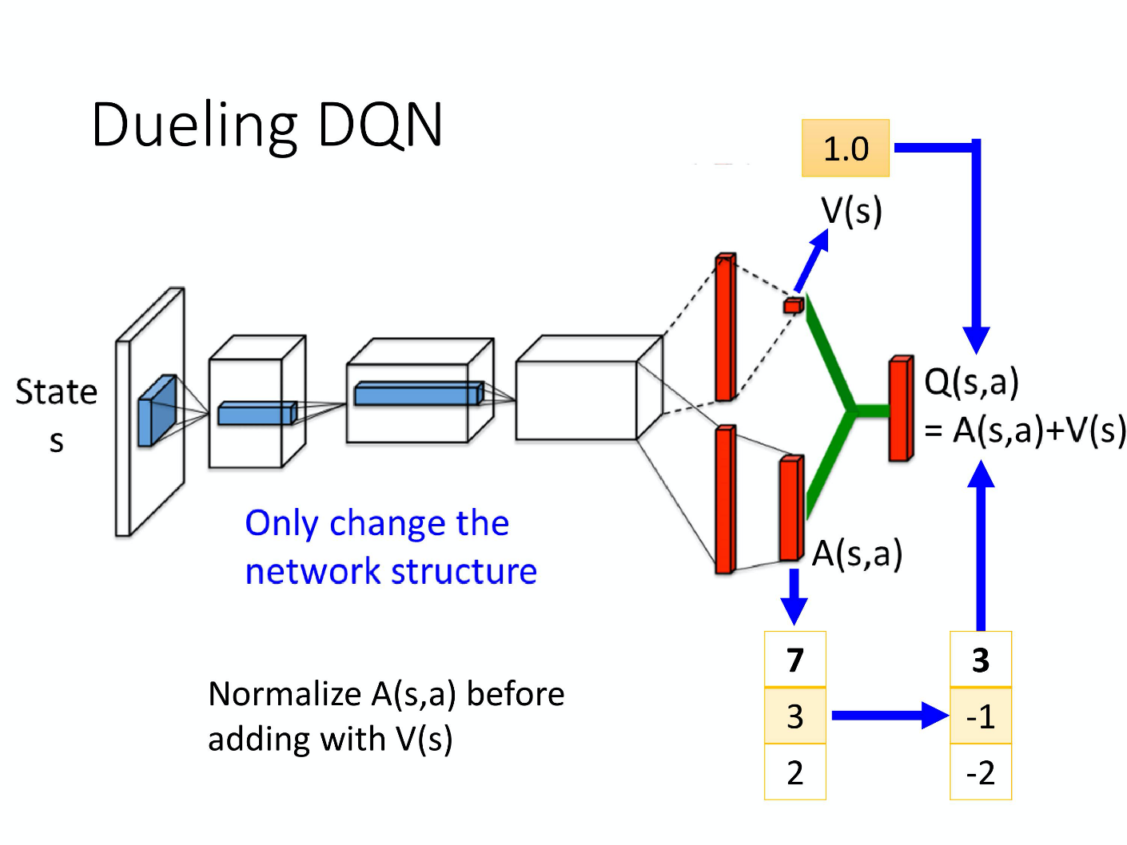
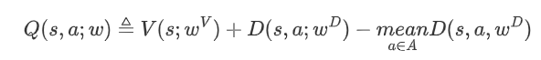
强化学习大作业展示
战斗特工——DDueling-DQN
解决网络不确定性：
可以看到在最终输出相同时，V,A有很多种组合方式式，即网络参数可以多样但最终输出相同，导致训练过程中参数不稳定。
为了解决该网络的不唯一性，有必要对在在对决网络中加入约束项对其进行规置，就会有比较大的约束。这样网络就会给它一些好处，倾向于去更新 V 的值。

Slide 19
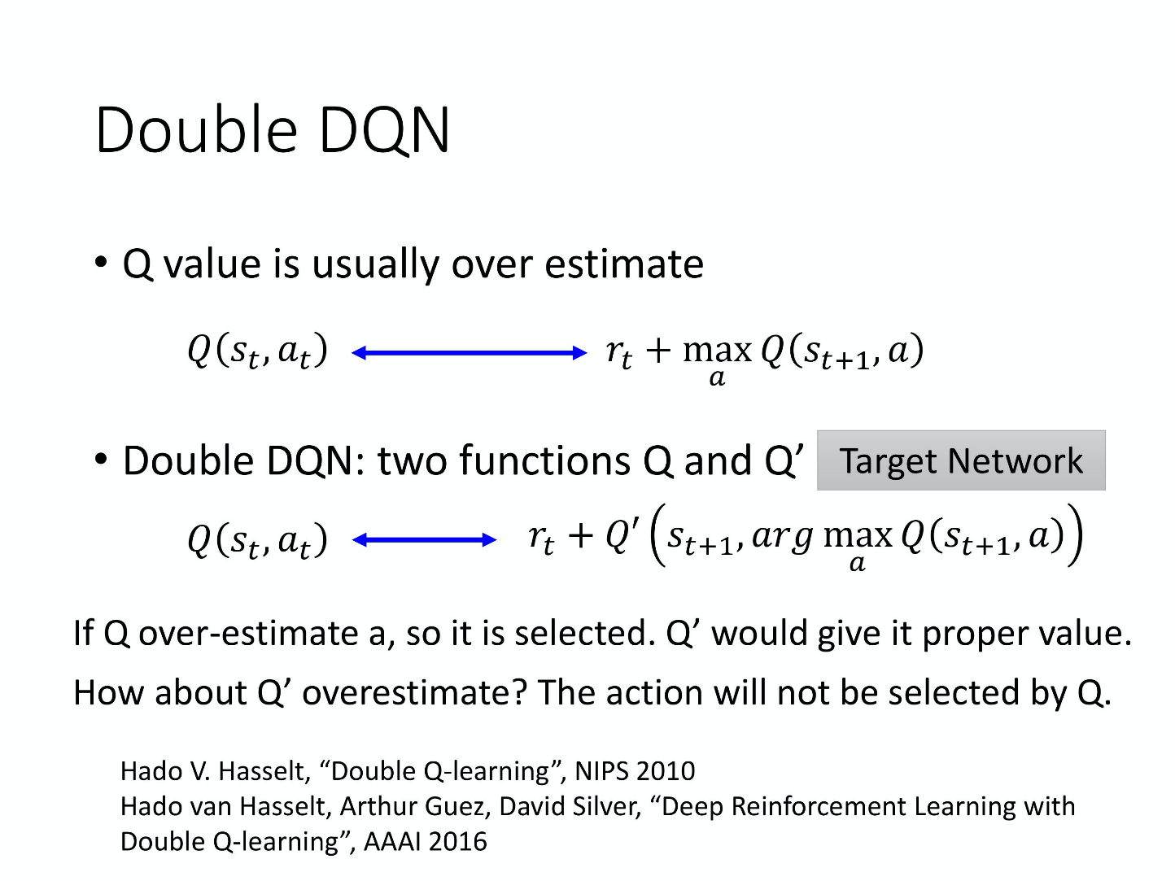
强化学习大作业展示
战斗特工——DDueling-DQN
解决高估问题：
Q 学习类算法有不足之处,：一是自举造成偏差的传播；二是最大化造成 TD 目标的高估。在 duelingDQN 学习算法中引进目标网络，可以缓解自举造成的偏差，但是无助于缓解最大化造成的高估。
为了解决网络的高估问题，结合double_dqn.有一个想法即第一个 Q-function 高估了它现在选出来的动作 a，只要第二个 Q-function Q‘ 没有高估这个动作 a 的值，就会更靠近正常（分散了可能高估了的动作）。
Notes:
即赵max a的时候不再用target Q来找action而是分散到用Q来找max action,降低估测风险

Slide 20
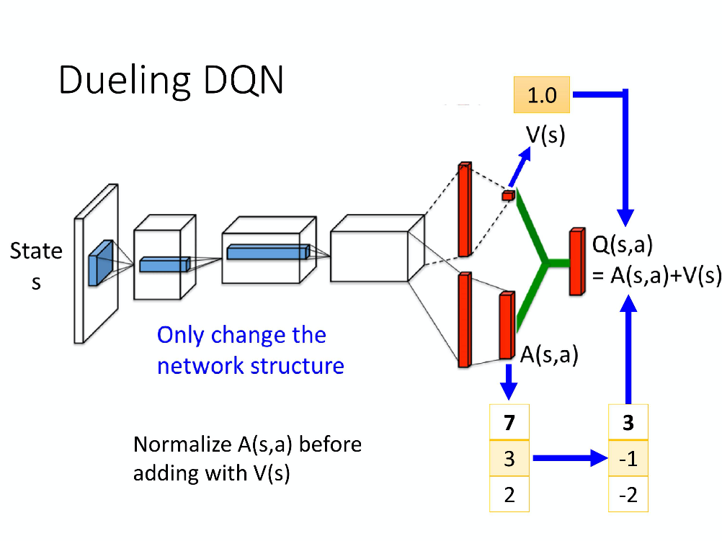
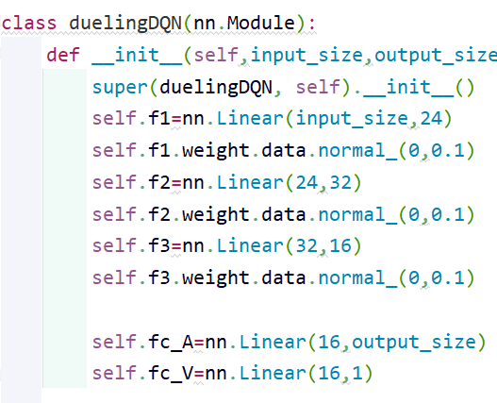
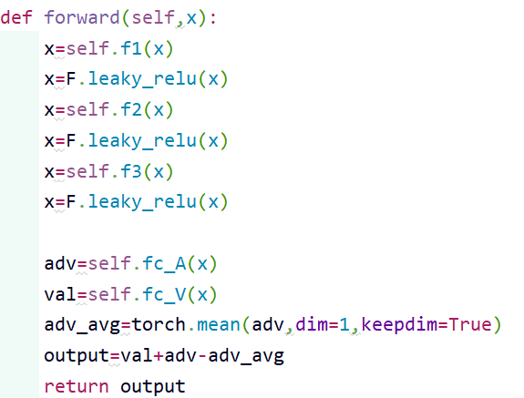
强化学习大作业展示
战斗特工——DDueling_DQN
网络结构：
Notes:
前面用公共层提取特征，一般都是在最后分出两个头，一个函数A和V，每一层加了一个batch_normalization

Slide 21
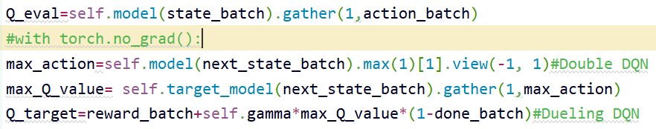
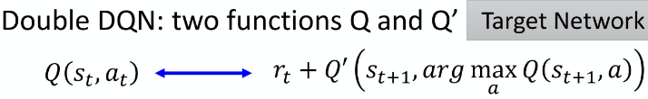
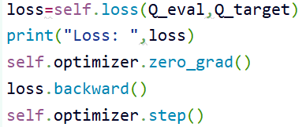
强化学习大作业展示
战斗特工——DDueling_DQN
网络结构：

Slide 22
强化学习大作业展示
战斗特工——实验结果与分析
遇到的问题：倾向于与敌人拉开距离躲避，后退导致调入岩浆；agent攻击欲望弱：采取策略弱化距离and调入岩浆的负奖励增大，强化攻击奖励使其倾向于攻击避免掉入岩浆。 奖励种类较多，有时不太清楚到底怎么挑最有效。
Notes:
如何继续训练？听了上一组可能跟它们视角有关，我也遇到过

Slide 23
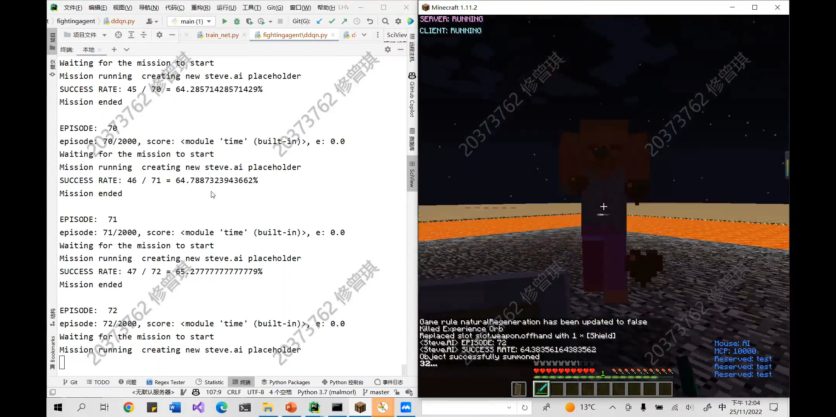
强化学习大作业展示
战斗特工——测试样例
放视频！

Slide 24
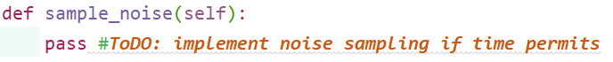
强化学习大作业展示
战斗特工——后续工作与思考
如果未来有时间可以对比来实现更有效的网络架构，结合优先经验回放（用树实现），添加噪声网络来对比等等。修改原baseline的sa空间
任务比较复杂，接口API没有明确的文档，所以前面理清代码思路很重要。
强化学习是一门对数学要求很高的学科，很多算法真的有效果吗，需要自己做大量实验与理论证明结合来验证。 同时意识到 reward如何设计是一个难题，认识到强化学习的特殊性，训练过程中往往会产生很多废的agent，而且反馈并不及时，需要百轮能看出一些端倪，需要我们有一定耐心和经验，目前经验还是不足。
Notes:
baseLine原因导致废agent

